Slide 1

  INFORMATION der Jgst. Q1
  über die Bestimmungen
  für die Zulassung zur Abiturprüfung
und die Bildung der Gesamtqualifikation
§§ 28 und 29 der APO-GOST

Slide 2
Pflichtfächer u. Mindestbelegungsdauer
in der gymnasialen Oberstufe
EF.1
EF.2
Q1.1
Q1.2
Q2.1
Q2.2
Deutsch
Fremdsprache
Kunst / Musik
Kunst / Musik
Literatur/Theater Orchester
Gesellschaftswissenschaft
Je 2 GK Ge, Sw
Mathematik
Naturwissenschaft
Religionslehre
Sport
1 weitere FS oder 1 weiteres naturw.-techn. Fach

Slide 3
Schriftlichkeit
EF.1
EF.2
Q1.1
Q1.2
Q2.1
Q2.2
Deutsch
Fremdsprache
Neueinsetzende Fremdsprache
Abiturprüfung
Fächer
Gesellschaftswissenschaft
Mathematik
Naturwissenschaft
Schwerpunktfach
1. Leistungsfach (LK)
2. Leistungsfach (LK)
Abiturfächer
3. Abiturfach (GK)
4. Abiturfach (GK)

Slide 4
Jahrgangsstufe Q2.2
nur 1. bis 3. Abiturfach
Abiturfächer
1. - 3. Fach: Jgst. Q1.1 - Q2.2
4. Fach Jgst. Q1.1 - Q2.1
In die Abiturwertung müssen jeweils die Kurse aus der Jgst. Q2 in der zweiten Fremdsprache oder in dem zweiten naturwissenschaftlich-technischen Fach eingebracht werden.

Slide 5
Bedingungen für die Zulassung zur Abiturprüfung
Abitur: Zulassung (Block I)
Q1.1
Q1.2
Q2.1
Q2.2
1. Fach
2 x 15
2 x 15
2 x 15
2 x 15
Block I
mindestens 38 anrechen-bare Kurse, davon müssen mind. 35 Kurse in die Berechnung eingehen
mindestens 200 P.
bei 35-37 Kursen maximal 7 Kurse mit weniger als 5 P.
bei 38-40 Kursen maximal 8 Kurse mit weniger als 5 P.
davon maximal 3 LK-Kurse mit Defiziten
kein Kurs mit 0 P.
8 LK
2. Fach
2 x 15
2 x 15
2 x 15
2 x 15
3. Fach
15
15
15
15
4. Fach
15
15
15
15
15
15
15
15
27-32 GK gemäß Belegungspflicht
15
15
15
15
15
15
15
15
15
15
15
15
15
15
15
15

Slide 6
Berechnung der Gesamtqualifikation
Block I (mindestens 200, höchstens 600 Punkte)
Einbringung von 35 – 40 anrechenbaren Kursen der 4 Halb-jahre der Qualifikationsphase
Pflichtkurse gem. § 28 APO-GOSt
Leistungskurse werden doppelt, Grundkurse einfach gewertet
Endnote im Projektkurs kann im Umfang von 2 Halbjahres-noten auf die Grundkurse angerechnet werden.
Berechnung gemäß Formel: E I = (P : S) x 40
E I = (Gesamt-)Ergebnis Block I
P = Erzielte Punkte in den eingebrachten Fächern in vier Schulhalbjahren
S = Anzahl der Schulhalbjahresergebnisse (doppelt gewichtete Fächer zählen auch doppelt).

Slide 7
Abitur: Prüfung (Block II)
Abiturprüfung
Prüfung
Gesamt-
Qualifikation
(in Punkten)
Besondere Lernleistung
nein ja
aus Zulassung: Block I
200 bis 600
1. Fach
5 x 15
4 x 15
aus Prüfung:100 bis 300
2. Fach
5 x 15
4 x 15
+
Gesamt-
Qualifikation:300 bis 900
∅-Note: 4,0 bis 1,0
4 x 15
3. Fach
5 x 15
4 x 15
4. Fach
5 x 15
4 x 15
Die Prüfung ist bestanden, wenn …
insgesamt mind. 100 Punkte erzielt werden.
in einem Lk und einem weiteren Fach mind.
25 Punkte (20 P. bei bes. Lernleistung) erreicht werden

Slide 8
Pflichtanrechnung von Kursen
        1. Abiturfach: Mathematik, 2. Abiturfach: Deutsch,
        3. Abiturfach: Erdkunde, 4. Abiturfach: Informatik
        folgende Kurse müssen für Block I angerechnet werden:
        - jeweils 4 Leistungskurse in Mathematik und Deutsch in doppelter Gewichtung
        - jeweils 4 Grundkurse in Erdkunde und Informatik
        (3. bzw. 4. Abiturfach, § 28, Abs. 2)
        - 4 Kurse eines naturwissenschaftlichen Faches (Bi, Ph, Ch)
        (§ 11 Abs. 4 Nr. 2)
        - 4 Kurse einer aus der JgSt. EF fortgeführten Fremdsprache
        (§ 11 Abs.2 Nr. 2)
        - 2 Kurse Geschichte und 2 Kurse Sozialwissenschaften
        (§ 11 Abs.3 Nr. 4)
        - 2 Kurse aus dem künstlerischen Bereich
        (§11 Abs. 2 Nr. 4)
        - 2 Kurse Religionslehre bzw. Philosophie 8 (§ 11 Abs. 6)

Slide 9
Sonderfall:
        Der Schüler hat in der Sekundarstufe I keinen Unterricht in einer 2. Fremdsprache erhalten.
        In diesem Fall müssen zusätzlich zu den vorhin aufgeführten Grundkursen folgende Kurse in die Gesamtqualifikation eingebracht werden:
        2 Kurse der neu begonnenen Fremdsprache aus Q2.1 und Q2.2
        d.h. insgesamt 26 Grundkurse.

Slide 10
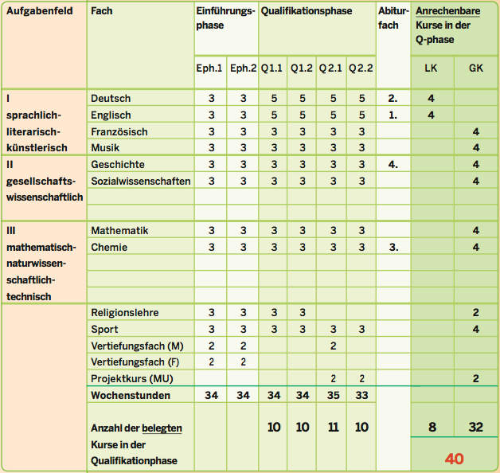
Schullaufbahnbeispiele
Beispiel 1: LKs Englisch und Deutsch mit fremdsprachlichem Schwerpunkt

Slide 11
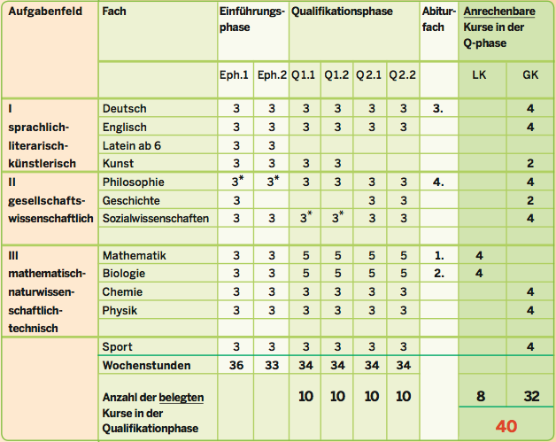
Schullaufbahnbeispiele
Beispiel 2: Philosophie als durchgängiges gesellschaftswissenschaftliches Fach bei naturwissenschaftlichem Schwerpunkt

Slide 12
Schullaufbahnbeispiele
Beispiel 3: Belegung einer neu einsetzenden Fremdsprache

Slide 13
    Fremdsprachliche Einbringungsverpflichtung
    § 28 Abs. 4
    (4) Schülerinnen und Schüler, die in der Sekundarstufe I keinen Unterricht in einer zweiten Fremdsprache erhalten haben und die ihre fremdsprachlichen Pflichtbedingungen bis zum Ende des letzten Halbjahres der Qualifikationsphase durch ihre aus der Sekundarstufe I fortgeführte Fremdsprache erfüllen, müssen die beiden im zweiten Jahr der Qualifikationsphase belegten Kurse der in der Einführungsphase neu einsetzenden Fremdsprache in Block I einbringen (§ 11 Abs. 2 Nr. 3).

Slide 14
    § 28 Abs. 5
    (5) Schülerinnen und Schüler, die in der Sekundarstufe I keinen Unterricht in einer zweiten Fremdsprache erhalten haben und die ihre fortgeführte erste Fremdsprache am Ende der Einführungsphase abschließen, müssen die vier Halbjahreskurse der Qualifikationsphase der in der Einführungsphase begonnenen neu einsetzenden Fremdsprache einbringen (§ 11 Abs. 2 Nr. 3).

Slide 15
  Schwerpunktbildung
  § 28 Abs. 6
  (6) Aus den gemäß §11 Abs. 5 belegten Kursen
  (2. NW oder 2. FS) müssen die zwei Halbjahreskurse des zweiten Jahres der Qualifikationsphase in Block I eingebracht werden.

Slide 16
Sonderbestimmungen
  §28 Abs. 7
  (7) Im dritten und vierten Abiturfach können im Rahmen der anzurechnenden Grundkurse gemäß Absatz 1 bis zu sechs Grundkurse einem Fach angehören.
  §28 Abs. 8
  (8) In den übrigen Grundkursfächern - außer Sport - können bis zu fünf Kurse einem Fach angehören. Insgesamt dürfen nicht mehr als zwei instrumental-praktische oder zwei vokalpraktische Grundkurse oder zwei Grundkurse in Literatur angerechnet werden.
  §28 Abs. 10
  (10) Der Projektkurs kann im Umfang von zwei Halbjahreskursen auf die Grundkurse gemäß Absatz 1 angerechnet werden. Er kann entweder in doppelter Wertung der Abschlussnote gemäß § 14 Abs. 6 oder als besondere Lernleistung in die Gesamtqualifikation eingebracht werden.

Slide 17

  VV zu § 28
    28.7 zu Abs.7:
    Wer Musik als drittes oder viertes Abiturfach belegt hat, kann neben den vier Kursen im Abiturfach im Rahmen der sechs zulässigen Grundkurse bis zu zwei instrumentalpraktische oder vokalpraktische Grundkurse einbringen.
    28.8 zu Abs.8:
    Wer Musik außerhalh des Abiturbereichs belegt hat, kann im Rahmen der fünf zulässigen Grundkurse bis zu zwei instrumentalpraktische oder vokalpraktische Grundkurse einbringen.

Slide 18
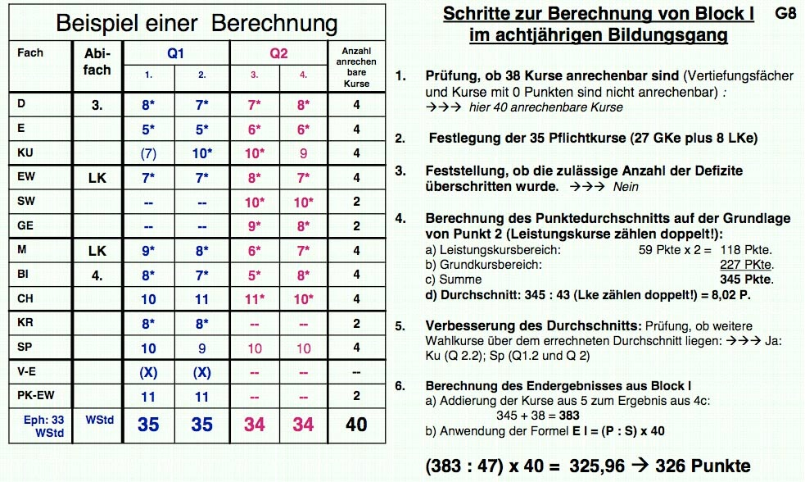
  Ein Berechnungsbeispiel

Slide 19
Besondere Lernleistung
Von den Ländern geförderter Wettbewerb
Umfassendes fachliches oder fächerüber-greifendes Projekt
Am Ende der Jgst. Q1 anzeigen
Schulleiterin entscheidet in Absprache mit der Fachlehrkraft
Rücktrittsmöglichkeit bis zur Zulassung zur Abiturprüfung
Ca. 30 min. Kolloquium
15 Pkt erreichbar / 4-fache Wertung
Anderen Abi-Fächer 4-fache Wertung

Slide 20


Ich wünsche weiterhin viel Erfolg
in der Qualifikationsphase!

Slide 21

Jetzt sehe ich klar!?

Slide 22

Facharbeit
Was ist das?
Was muss ich machen?

